Slide 1
ЗАКЛАД ДОШКІЛЬНОЇ ОСВІТИ №39
Комбінованого типу
Ужгородської міської ради Закарпатської області
Портфоліо вихователя
Малеш Марини Василівни

Slide 2
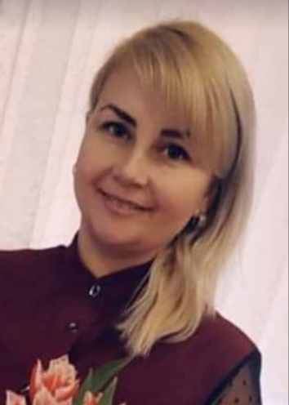
МОЯ ВІЗИТКА
Малеш Марина Василівна
Місце роботи – заклад дошкільної освіти №39 «Журавлик» ,м. Ужгород
Посада - вихователь
Освіта – вища
Карпатський університет ім. Августина Волошина
Педагогічний стаж роботи - 2 роки

Slide 3
ТВОРЧЕ КРЕДО:
Постійно шукати і творити,
Рухатись вперед в ногу з життям
ПЕДАГОГІЧНЕ КРЕДО:
Щоб бути гарним вихователем.
Потрібно любити те, що викладаєш,
І любити тих, кого виховуєш
В. Ключевський

Slide 4
МОЯ ПРОФЕСІЯ - ВИХОВАТЕЛЬ
На світі багато професій різних
І в кожного родзинка своя,
Моя професія найдобріша,
І як янгол вона.
Все життя своє з любов'ю ,
Завжди поряд із дітьми.
Всі роки їм віддавати
Частинку серденька свого.
Мудрості життя навчати,
Як з добротою в світі жити
Хоч і не легко іноді бува,
Але ж я — вихователь.
Взірець для всіх малят.
Повинна бути завжди
Тільки вищий клас!

Slide 5
МОЄ ПЕДАГОГІЧНЕ ЕСЕ
Професія вихователь – це поклик серця. Ще з дитинства мене цікавив світ дітей їх взаємини. В шкільні роки мала дуже хороших вчителів, і мені дуже кортіло бути на них схожою, адже так прекрасно нести знання дітям. Ніколи в мене не було думки змінити своє ремесло. Скільки на моєму педагогічному шляху було і є випробувань: брехня, підлість, а я боєць. Мені не треба створювати особливі умови, я звикла вчитись сама. Саме праця над собою, цілеспрямованість, творчість і відповідальність дають хороші результати і задоволення роботою.
Згадую слова В.О. Сухомлинського «Любити можна те, чому уже віддав частину душі». Я люблю своїх вихованців, я відчуваю їх довіру до себе, надію на мої поради та підтримку. Я задоволена їхньою цікавістю, досягненнями, адже розумію – від мене залежить, якими вони виростуть.
Педагогічна діяльність – це нелегка праця і обрати шлях вихователя не кожен наважиться. Головним помічником та порадником мені слугує любов до дітей.
Саме тому, відношення до професії з роками не зникає, а
тільки стає мудрішим та глибшим.
Скільки віддано справі за ці роки, а скільки, ще треба
віддати

Slide 6
Тема над якою працюю:
Організація освітнього процесу в першій молодшій групі

Slide 7
ФОТОГАЛЕРЕЯ

Slide 8
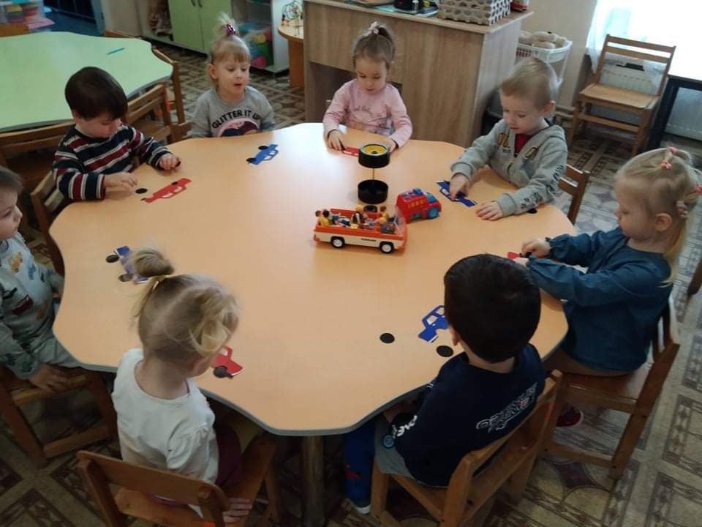
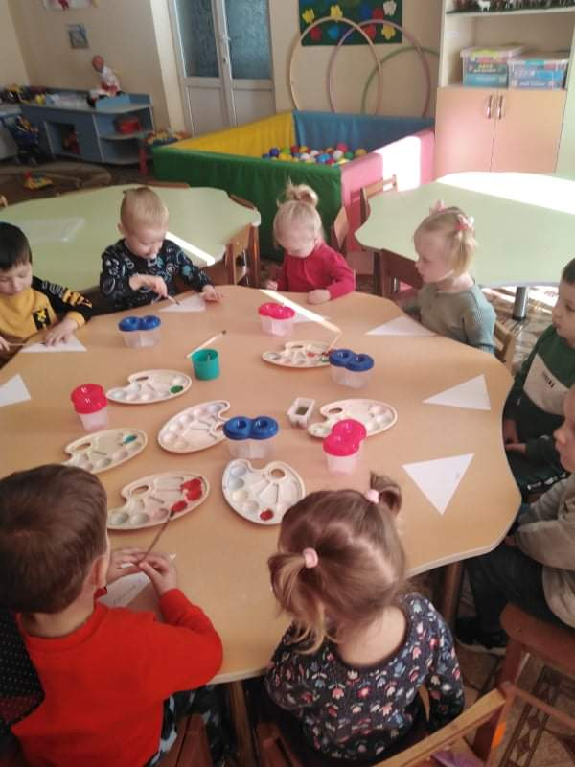
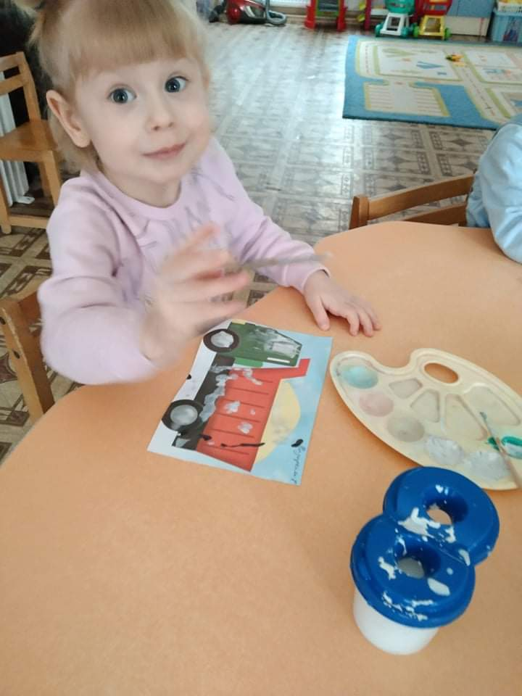
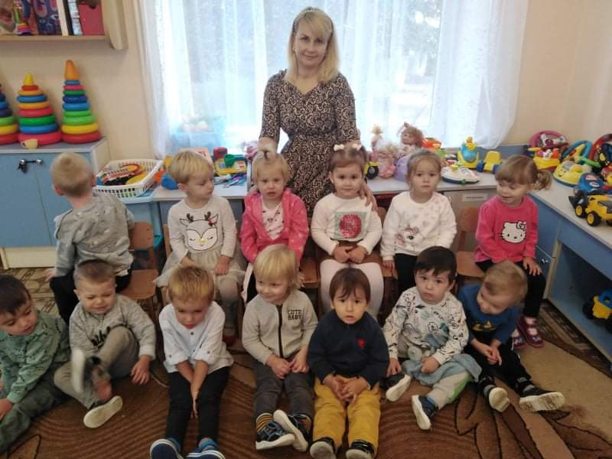
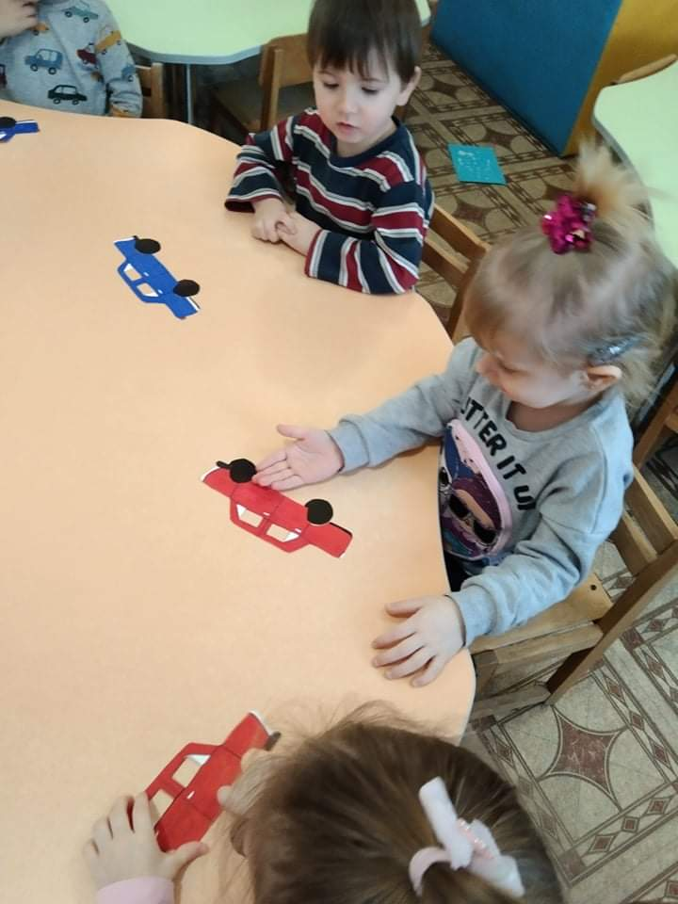
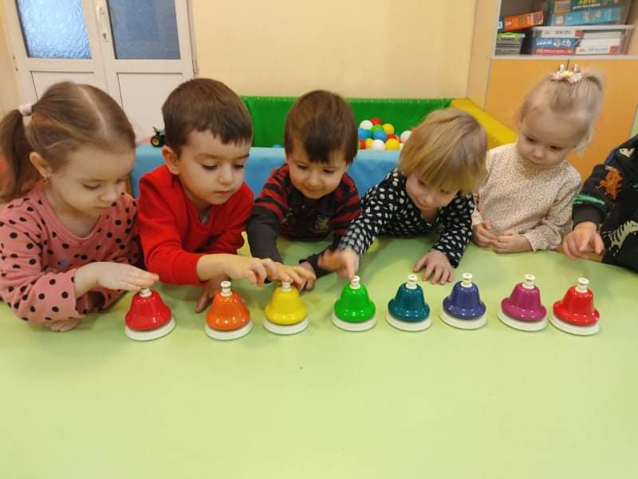

Slide 9
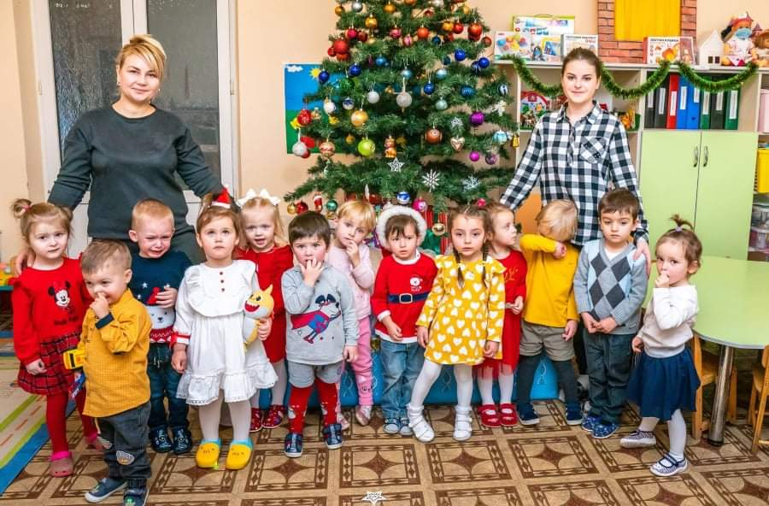
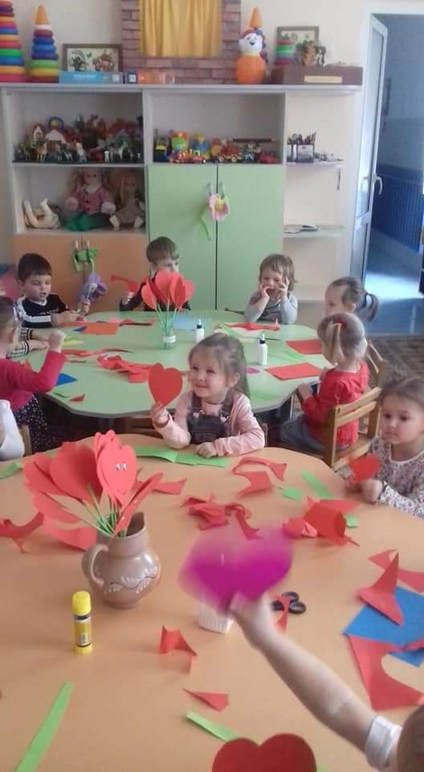
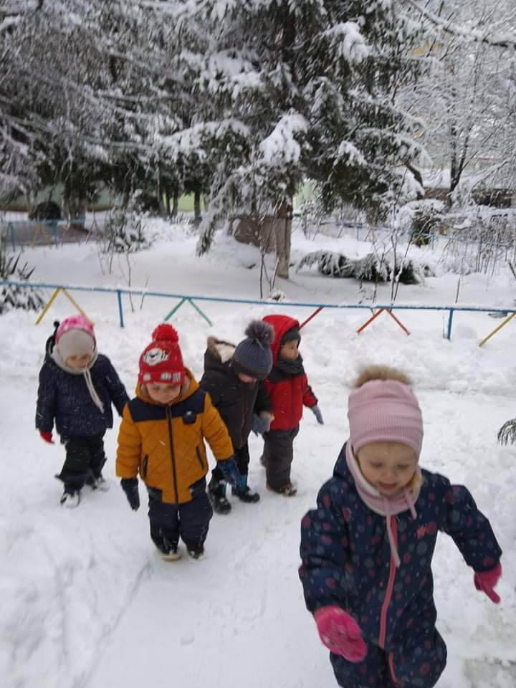
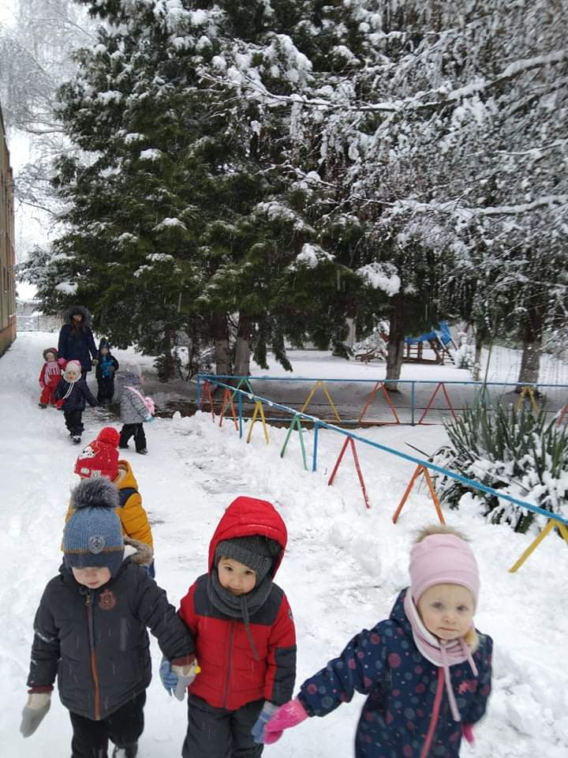
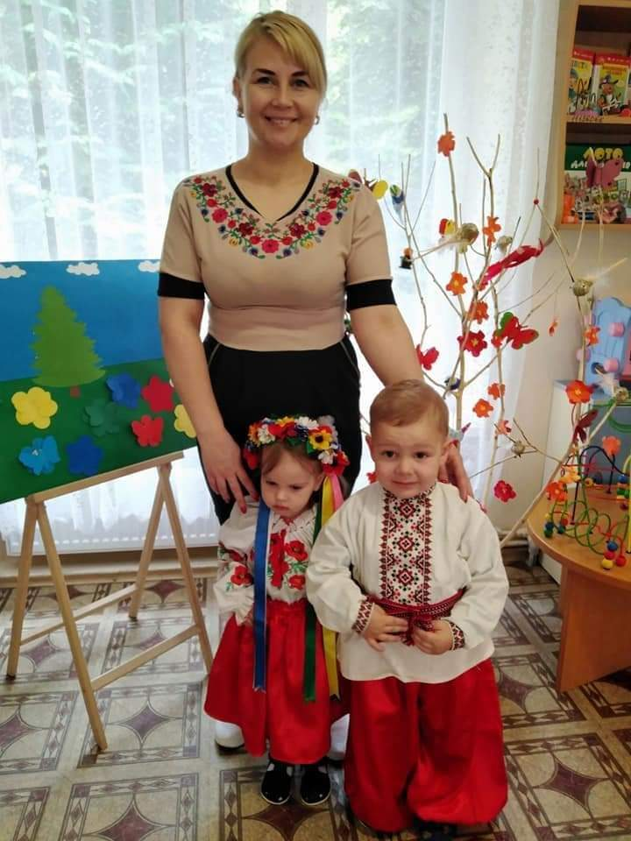
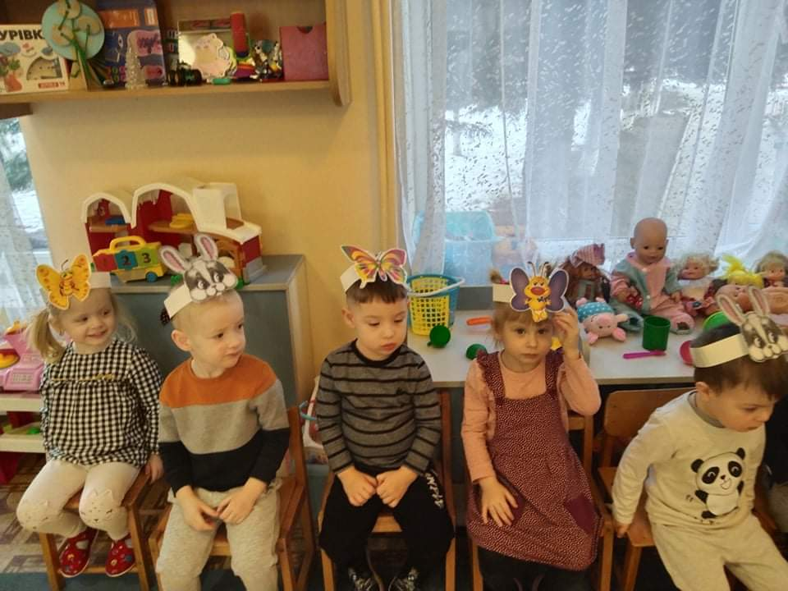
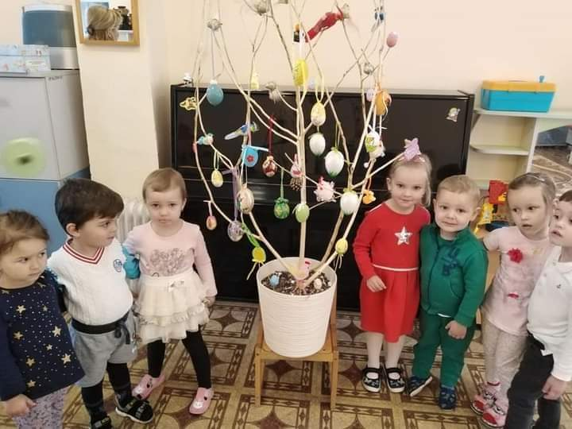
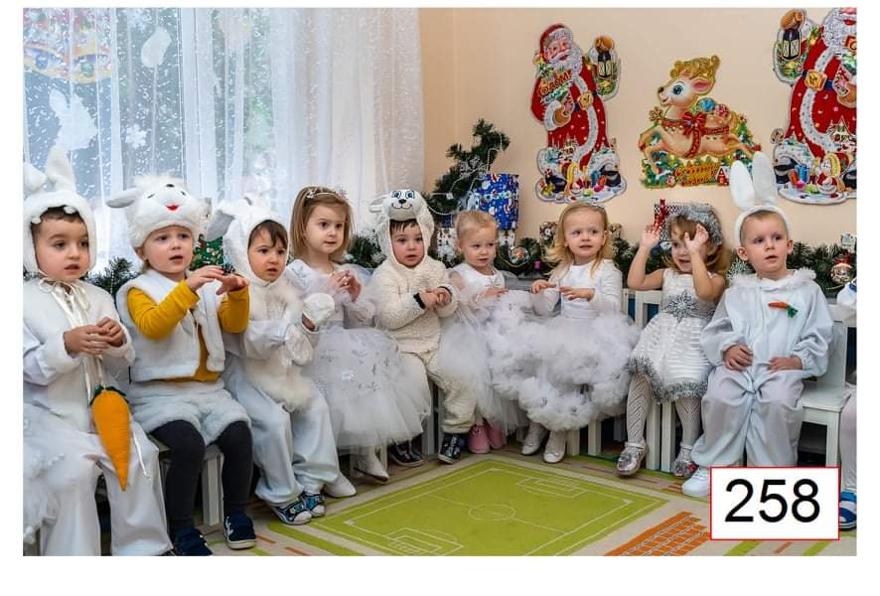

Slide 10
НАШ ДЕВІЗ
Ми журавлики маленькі,
Веселі, чепурненькі,
Любим бігати і грати,
Працювати та співати.
В нашій групі дуже мило,
Гарно, світло і красиво,
Нам усе цікаво дуже
Ми до всього небайдужі.

Slide 11
ДЯКУЮ
ЗА УВАГУ!

